Slide 1
Potencialidades e Desafios da Modalidade Semipresencial: um estudo de caso
Dra. Kariny Cristina de Souza Raposo
Esp. Myrtes Buenos Aires

Slide 2
Objetivo
Identificar a percepção e a receptividade dos discentes dos cursos de Administração e Superior de Tecnologia em Gestão de Recursos Humanos do Centro Universitário de Sete Lagoas - UNIFEMM, em relação à oferta da disciplina de Leitura e Produção de Textos, na modalidade semipresencial.

Slide 3
Por que Leitura e Produção de Textos?
Modelo de tutoria
Como se dá a avaliação do processo ensino-aprendizagem nas disciplinas semipresenciais do UNIFEMM.

Slide 4
Administração de Empresas e Superior de Tecnologia em Gestão de Recursos Humanos
102 alunos, com 92 respondentes
Ambiente virtual de aprendizagem,
Material didático,
Professor/tutor,
Desenvolvimento do aluno.

Slide 5
SISTEMA DE INDICADORES
Instituição
Elemento do sistema
Cursos
Unidade do sistema Instituição
SISTEMA
Disciplinas
Unidade do sistema curso
Elementos constitutivos
Unidade do sistema disciplina

Slide 6
Instituição
Educação
Cursos
Professor
Disciplina
Suporte
Aprendizado
Material
Aluno

Slide 7
SISTEMA DE INDICADORES
Entrada
Processo
Resultados

Slide 8
Indicadores de entradas se referem aos recursos, tanto finan­ceiros como humanos e tecnológicos, que se destinam à educação.
Entrada | Pergunta 1 - A infraestrutura da plataforma virtual (ambiente/software de aprendizagem, recursos audiovisuais, etc.) disponibilizada pela instituição para a disciplina pode ser avaliada como? Pergunta 3- As suas habilidades de uso do computador antes do início da disciplina podem ser avaliadas como? Pergunta 6 - Quando necessário, o suporte técnico prestado pela equipe de TI, durante o desenvolvimento da disciplina pode ser avaliado como?

Slide 9
Indicadores de processo se referem ao contexto pedagógico e organizacional como acesso e utilização das TICs.

Slide 10
Processo | Pergunta 2- As habilidades pedagógicas do professor/tutor para o desenvolvimento da disciplina semipresencial podem ser avaliadas como? Pergunta 4- O planejamento da disciplina (plano de ensino/carga horária/roteiro de estudos/atividades de aprendizagem/atividades avaliativas/fóruns), realizado pelo professor/tutor para a disciplina pode ser avaliado como? Pergunta 5 - A interação dialógica entre professor/tutor-aluno durante a disciplina pode ser avaliada como? Pergunta 7 - A articulação e a adequação entre os momentos presenciais e à distância da disciplina podem ser avaliadas como? Pergunta 8 - A prática didático-pedagógica desenvolvida pelo professor/tutor nos momentos presenciais pode ser avaliada como? Pergunta 10- O ambiente virtual para o desenvolvimento de suas habilidades no uso do computador durante o transcorrer da disciplina pode ser avaliado como? Pergunta 12- O material didático disponibilizado é de fácil compreensão?

Slide 11
Indicadores de resultados se referem às características relativas ao nível de êxito dos alunos.
Resultado | Pergunta 9 - A sua aprendizagem e o seu aproveitamento da disciplina podem ser avaliados como? Pergunta 11 - O desenvolvimento de sua capacidade de autonomia e auto-organização (tempo) dedicado ao estudo, durante o transcorrer da disciplina podem ser avaliados como?

Slide 12
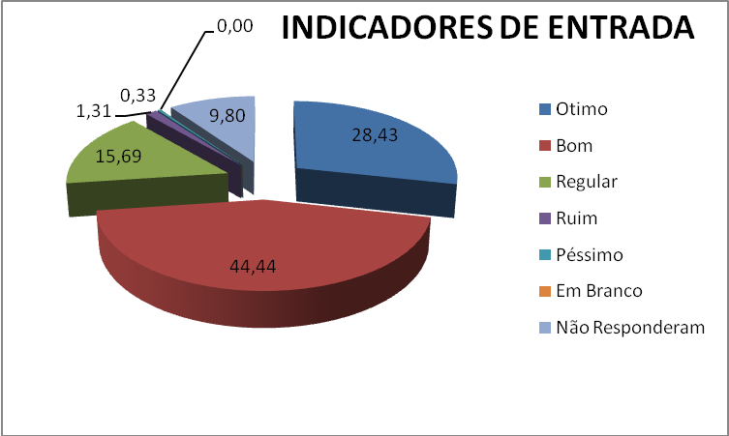
Apresentação e discussão dos resultados por indicadores
Recursos, tanto finan­ceiros como humanos e tecnológicos

Slide 13
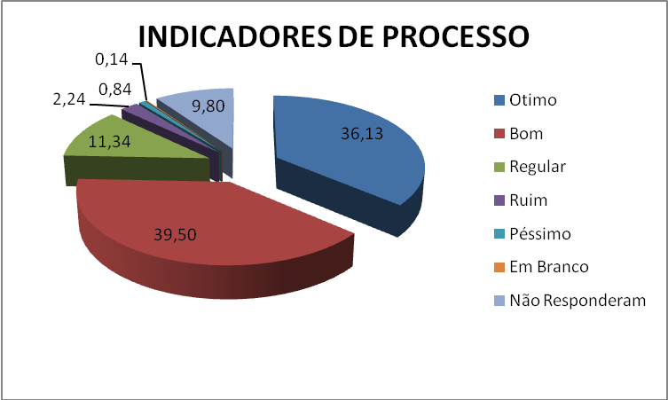
Contexto pedagógico e organizacional

Slide 14
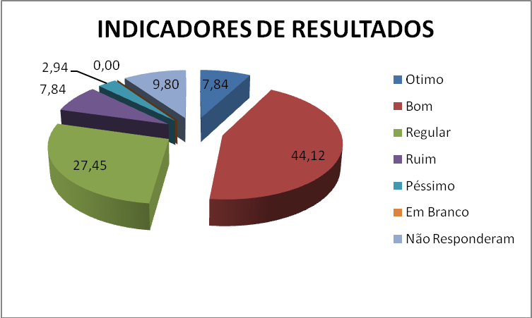
Características relativas ao nível de êxito dos alunos.

Slide 15
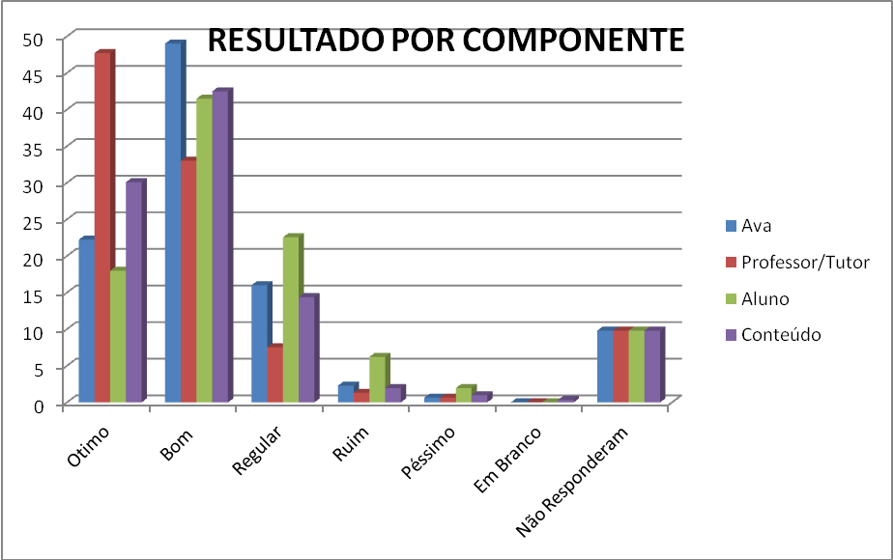
Grupos de indicadores: entrada, processo e resultados

Slide 16
“Professor/tutor”
80,72% dos conceitos “ótimo” e “bom”,
1,96 dos conceitos “ruim” e “péssimo”
Aluno
59,47% dos conceitos “ótimo” e “bom
8,17% dos conceitos “ruim” e “péssimo”.

Slide 17
DISCUSSÃO
Os dados desta pesquisa apontaram que a autonomia para os estudos e o aproveitamento da disciplina, ainda representam um desafio para o sucesso da modalidade.
O professor/tutor a distância é fonte constante e permanente de informação e elo de comunicação.
Torna-se primordial que o professor/tutor busque e incentive a unidade entre o saber, o saber fazer e o querer.

Slide 18
OBRIGADA!
Kariny.raposo@unifemm.edu.br
Myrtes@unifemm.edu.br

Slide 19
Referências
BRASIL.. Ministro de Estado da Educação. Portaria n. 4.059, de 10 de dezembro de 2004. DOU de 13/12/2004, Seção 1, p. 34.Disponível em: http://goo.gl/gsbCam >.Acesso em:05/04/2013.
BELLONI, Maria Luiza. Educação a distância. 5. ed. Campinas, SP: Autores Associados, 2009.
BERTOLIN, Júlio C. G; De Marchi, Ana Carolina Bertoletti. Instrumentos para avaliar disciplinas da modalidade semipresencial: uma proposta baseada em sistemas de indicadores. Sorocaba, SP, v. 15, n. 3, p. 131-146, nov. 2010
ESTRADA, L. R. G. Hacia un modelo de evaluación de la calidad de instituciones de educación superior. Revista Iberoamericana de Educación, Madrid, n. 21, p. 93-103, dez. 1999.
EUROPEAN COMMISSION. European Report on Quality of School Education. Sixteen quality indicators. Luxembourg: European Communities, 2001.
GARCÍA, M. G. Evaluación y Calidad de los Sistemas Educativos. In: RAMÍREZ, Teresa G. (Org.). Evaluación y gestión de la calidad educativa. Málaga: Ediciones Aljibe, 2000.
NAVARRA. Sistema de indicadores de la educación de Navarra 2003. Navarra: Gobierno de Navarra, 2004.
OECD-ORGANISATION ECONOMIC CO-OPERATION AND DEVELOPMENT. Education at a glance: OECD indicators 2002. Paris: OECD, 2002.
VALLIN, Celso; et al. Educação a Distância Via Internet. São Paulo: Avercamp, 2003.

